Slide 1

Zookeeper

Slide 2
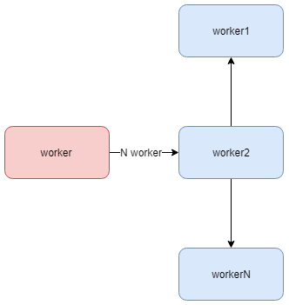
任务计算

Slide 3
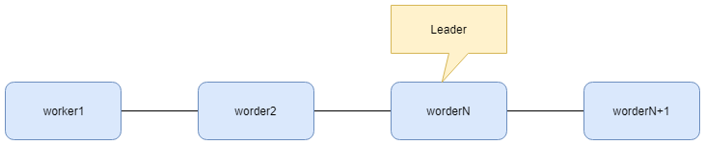
主从架构
在分布式系统设计中一个得到广泛应用的架构：一个主-从（master-worker）架构,该系统中遵循这个架构的一个重要例子是HBase——一个Google的数据存储系统（BigTable）模型的实现，在最高层，主节点服务器（HMaster）负责跟踪区域服务器（HRegionServer）是否可用，并分派区域到服务器。

Slide 4
master-worker模式面临的问题
* 主节点崩溃
* 从节点崩溃
* 通信故障

Slide 5
主节点崩溃
如果主节点发送错误并失效，系统将无法分配新的任务或重新分配已失败的任务。这就需要重选备份主节点接管主要主节点的角色，进行故障转移,数据恢复等等，更糟的是，如果一些从节点无法与主要主节点通信，如由于网络分区（network partition）错误导致，这些从节点可能会停止与主要主节点的通信，而与第二个主要主节点建立主-从关系。针对这个场景中导致的问题，我们一般称之为脑裂（split-brain）：系统中两个或者多个部分开始独立工作，导致整体行为不一致性。我们需要找出一种方法来处理主节点失效的情况，关键是我们需要避免发生脑裂的情况。

Slide 6
从节点崩溃
如果从节点崩溃，已分配的任务将无法完成。如果从节点崩溃了，所有已派发给这个从节点且尚未完成的任务需要重新派发。其中首要需求是让主节点具有检测从节点的崩溃的能力。主节点必须能够检测到从节点的崩溃，并确定哪些从节点是否有效以便派发崩溃节点的任务。一个从节点崩溃时，从节点也许执行了部分任务，也许全部执行完，但没有报告结果。如果整个运算过程产生了其他作用，我们还有必要执行某些恢复过程来清除之前的状态。

Slide 7
通信故障
如果主节点和从节点之间无法进行信息交换，从节点将无法得知新任务分配给它。如果一个从节点与主节点的网络连接断开，比如网络分区（network partition）导致，重新分配一个任务可能会导致两个从节点执行相同的任务。如果一个任务允许多次执行，我们在进行任务再分配时可以不用验证第一个从节点是否完成了该任务。如果一个任务不允许，那么我们的应用需要适应多个从节点执行相同任务的可能性。

Slide 8
主从模式总结
* 主节点选举
这是关键的一步，使得主节点可以给从节点分配任务。
崩溃检测
主节点必须具有检测从节点崩溃或失去连接的能力。
组成员关系管理
主节点必须具有知道哪一个从节点可以执行任务的能力。
元数据管理
主节点和从节点必须具有通过某种可靠的方式来保存分配状态和执行状态的能力。

Slide 9
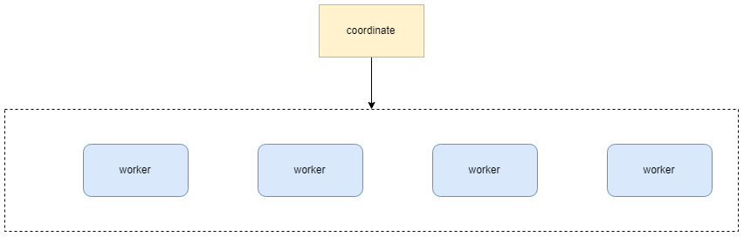
理想
理想的方式是，以上每一个任务都需要通过原语(内核或微核提供核外调用的过程或函数称为原语(primitive))的方式暴露给应用，对开发者完全隐藏实现细节。ZooKeeper提供了实现这些原语的关键机制，因此，开发者可以通过这些实现一个最适合他们需求、更加关注应用逻辑的分布式应用。

Slide 10


Slide 11
来源
Zookeeper 最早起源于雅虎研究院的一个研究小组。在当时，研究人员发现，在雅虎内部很多大型系统基本都需要依赖一个类似的系统来进行分布式协调，但是这些系统往往都存在分布式单点问题。所以，雅虎的开发人员就试图开发一个通用的无单点问题的分布式协调框架，以便让开发人员将精力集中在处理业务逻辑上。

Slide 12
zookeeper是什么
ZooKeeper is a high-performance coordination service for distributed applications. It exposes common services - such as naming, configuration management, synchronization, and group services - in a simple interface so you don't have to write them from scratch. You can use it off-the-shelf to implement consensus, group management, leader election, and presence protocols. And you can build on it for your own, specific needs.
ZooKeeper是一种用于分布式应用程序的高性能协调服务.

Slide 13
zookeeper是什么
ZooKeeper是一个典型的分布式数据一致性解决方案,其设计目标是将那些复杂且容易出错的分布式一致性服务封装起来，构成一个高效可靠的原语集，并以一系列简单易用的接口提供给用户使用。分布式应用程序可以基于 ZooKeeper 实现诸如数据发布/订阅、负载均衡、命名服务、分布式协调/通知、集群管理、Master 选举、分布式锁和分布式队列等功能。

Slide 14
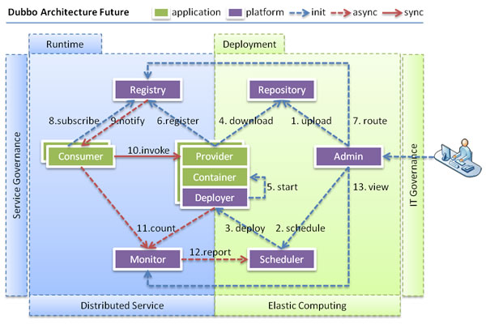
初识

Slide 15
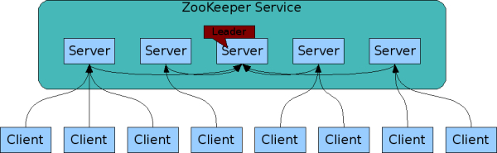
Zookeeper架构

Slide 16
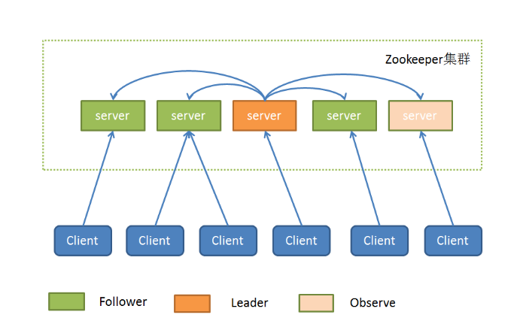
角色

Slide 17
Follower
Follower主要是响应本服务器上的读请求外，另外follower还要处理leader的提议，并在leader提交该提议时在本地也进行提交。另外需要注意的是，leader和follower构成ZooKeeper集群的法定人数，也就是说，只有他们才参与新leader的选举、响应leader的提议。

Slide 18
Leader
Leader作为整个ZooKeeper集群的主节点，负责响应所有对ZooKeeper状态变更的请求。它会将每个状态更新请求进行排序和编号，以便保证整个集群内部消息处理的FIFO。

Slide 19
Observe
为客户端提供读服务器，如果是写服务则转发给Leader。不参与选举过程中的投票，也不参与“过半写成功”策略。在不影响写性能的情况下提升集群的读性能。

Slide 20
client
连接zookeeper服务器的使用着，请求的发起者。独立于zookeeper服务器集群之外的角色。

Slide 21
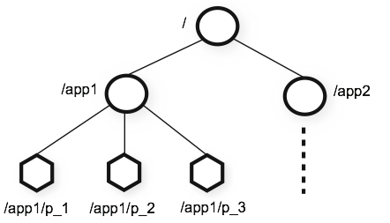
数据模型znode

Slide 22
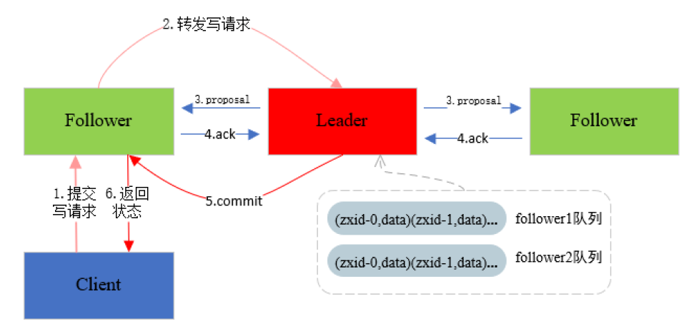
client读写操作

Slide 23
ZAB协议
* 崩溃恢复
* 原子广播

Slide 24
特点
* 简单化：ZooKeeper允许各分布式进程通过一个共享的命名空间相互联系，该命名空间类似于一个标准的层次型的文件系统。
* 顺序一致性：按照客户端发送请求的顺序更新数据。
* 原子性：更新要么成功，要么失败，不会出现部分更新。
* 单一性 ：无论客户端连接哪个 server，都会看到同一个视图。
* 可靠性：一旦数据更新成功，将一直保持，直到新的更新。
* 及时性：客户端会在一个确定的时间内得到最新的数据。
* 速度优势：ZooKeeper特别适合于以读为主要负荷的场合。ZooKeeper可以运行在数千台机器上，如果大部分操作为读，例如读写比例为10:1，ZooKeeper的效率会很高。

Slide 25
运用场景
* 数据发布与订阅（配置中心）
* 负载均衡
* 命名服务(Naming Service)
* 分布式通知/协调
* 集群管理与Master选举
* 分布式锁
* 分布式队列

Slide 26
Standalone模式-zoo.cfg
* tickTime
> ZooKeeper 中使用的基本时间单元, 以毫秒为单位, 默认值是 2000。它用来调节心跳和超时。
* initLimit
> 默认值是 10, 即 tickTime 属性值的 10 倍。它用于配置允许 followers 连接并同步到 leader 的最大时间。如果 ZooKeeper 管理的数据量很大的话可以增加这个值。
* syncLimit
> 默认值是 5, 即 tickTime 属性值的 5 倍。它用于配置leader 和 followers 间进行心跳检测的最大延迟时间。如果在设置的时间内 followers 无法与 leader 进行通信, 那么 followers 将会被丢弃。
* dataDir
> ZooKeeper 用来存储内存数据库快照的目录, 并且除非指定其它目录, 否则数据库更新的事务日志也将会存储在该目录下。
* clientPort
> 服务器监听客户端连接的端口, 也即客户端尝试连接的端口, 默认值是 2181。

Slide 27
/bin/命令
* zkCleanup：清理Zookeeper历史数据，包括事务日志文件和快照数据文件
* zkCli：Zookeeper的一个简易客户端
* zkEnv：设置Zookeeper的环境变量
* zkServer：Zookeeper服务器的启动、停止、和重启脚本

Slide 28
监控命令
在客户端可以通过 telnet 或 nc 向 ZooKeeper 提交相应的服务信息查询命令。使用方式`echo mntr | nc localhost 2181 `.

Slide 29
监控命令
* conf: 输出相关服务配置的详细信息。比如端口、zk数据及日志配置路径、最大连接数，session超时时间、serverId等
* cons: 列出所有连接到这台服务器的客户端连接/会话的详细信息。包括“接受/发送”的包数量、session id 、操作延迟、最后的操作执行等信息.
* stat: 输出服务器的详细信息：接收/发送包数量、连接数、模式（leader/follower）、节点总数、延迟。 所有客户端的列表。
* envi: 输出关于服务器的环境详细信息（不同于conf命令），比如host.name、java.version、java.home、user.dir=/data/zookeeper-3.4.6/bin之类信息
* ...

Slide 30
复制模式配置演示
* 配置server id
> zookeeper集群模式下还要配置一个myid文件,这个文件需要放在dataDir目录下,文件中写入一个id即可。
* zoo.cfg配置集群server列表
* 集群模式多了 server.id=host:port1:port2 的配置。
```
server.1= 192.168.1.9:2888:3888
server.2= 192.168.1.124:2888:3888
server.3= 192.168.1.231:2888:3888
```
> 其中，id 被称为 Server ID，用来标识该机器在集群中的机器序号（在每台机器的 dataDir 目录下创建 myid 文件，文件内容即为该机器对应的 Server ID 数字）。host 为机器 IP，port1 用于指定 Follower 服务器与 Leader 服务器进行通信和数据同步的端口，port2 用于进行 Leader 选举过程中的投票通信。

Slide 31
核心概念
Znode
Sessions
Watches
ACL

Slide 32
znode

Slide 33
Znode存储空间
client and server会校验数据不能超过1M

Slide 34
Znode分类
* 临时（Ephemeral）znode
* as long as the session
* 只能是在叶子节点上创建
* 持久（PERSISTENT）znode
* 顺序（SEQUENTIAL）znode
* 在父节点下有序自增
* int

Slide 35
zxid
* 有序
* 全局唯一

Slide 36
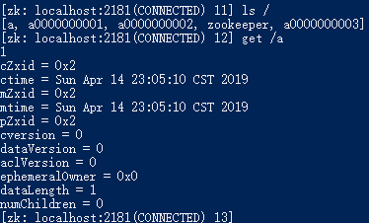
Zookeeper znode stat 结构

Slide 37
Zookeeper znode stat 结构
* czxid Created ZXID表示该数据节点被创建时的事务ID
* mzxid Modified ZXID 表示该节点最后一次被更新时的事务ID
* pzxid 表示该节点的子节点列表最后一次被修改时的事务ID。只有子节点列表变更了才会变更pZxid,子节点内容变更不会影响pZxid
* ctime Created Time表示节点被创建的时间
* mtime Modified Time表示节点最后一次被更新的时间
* dataVersion 数据节点版本号
* cversion 子节点的版本号
* aclVersion 节点的ACL版本号
* ephemeralOwner 创建该临时节点的会话的SessionID。如果节点是持久节点，这个属性为0
* dataLength 数据内容的长度
* numChildren 当前节点的子节点个数

Slide 38
ZooKeeper Sessions
ZooKeeper的每个客户端都维护一组服务端信息，在创建连接时由应用指定，客户端随机选择一个服务端进行连接，连接成功后，服务端为每个连接分配一个唯一标识。客户端在创建连接时可以指定溢出时间，客户端会周期性的向服务端发送PING请求来保持连接，当客户端检测到与服务端断开连接后，客户端将自动选择服务端列表中的另一个服务端进行重连。

Slide 39
创建会话
```
ZooKeeper zk = new ZooKeeper(serverList, sessionTimeout, watcher);
zk.create("/test", new byte[0], Ids.OPEN_ACL_UNSAFE, CreateMode.PERSISTENT);
```

Slide 40
创建会话
创建客户端session时，应用必须传入一组以逗号分隔的host:port列表，每个都对应一个ZooKeeper服务端，ZooKeeper客户端将选择任意一个服务端并尝试与其连接(这组serverlist会在初始化的时候打乱)，如果连接失败，或者由于某些原因导致客户端与服务端连接断开，客户端将自动的选择列表中的另一个服务端进行连接，直到成功。当session创建成功后，ZooKeeper服务端为session分配一个唯一标识。

Slide 41
Session创建过程
client进行tcp建立连接
当tcp连接成功之后，client发送一个ConnectRequest包，将ZooKeeper构造函数传入的sessionTimeout数值发给Server。zookeeper server会验证客户端发来的sessionTimeout值;zookeeper server中有连个配置项.
* minSessionTimeout 单位毫秒。默认2倍tickTime
* maxSessionTimeout 单位毫秒。默认20倍tickTime
（tickTime也是一个配置项。是Server内部控制时间逻辑的最小时间单位）
如果客户端发来的sessionTimeout超过min-max这个范围，server会自动截取为min或max.
server等表决通过后，会为这个session生成一个password，连同sessionId，sessionTimeOut一起返回给客户端（ConnectResponse）。客户端如果需要重连Server，可以新建一个ZooKeeper对象，将上一个成功连接的ZooKeeper 对象的sessionId和password传给Server
ZooKeeper zk = new ZooKeeper(serverList, sessionTimeout, watcher, sessionId,passwd);ZKServer会根据sessionId和password为同一个client恢复session，如果还没有过期的话。

Slide 42
会话状态
Zookeeper会话在整个运行期间的生命周期中，会在不同的会话状态中之间进行切换，这些状态可以分为CONNECTING, ASSOCIATING, CONNECTED, CLOSED, AUTH_FAILED。

Slide 43
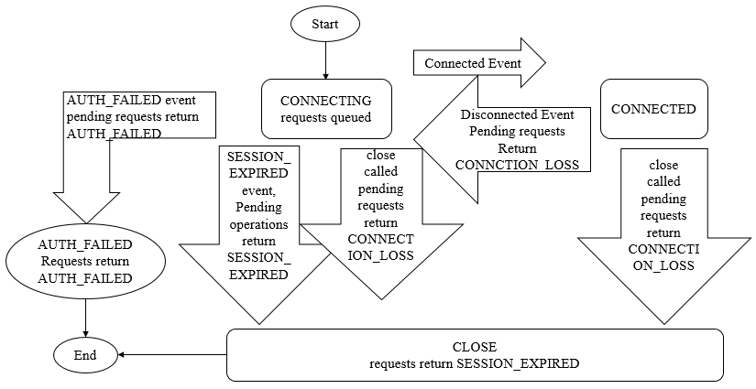
会话状态

Slide 44
会话状态
一旦客户端开始创建Zookeeper对象，那么客户端状态就会变成CONNECTING状态，同时客户端开始尝试连接服务端，连接成功后，客户端状态变为CONNECTED，通常情况下，由于断网或其他原因，客户端与服务端之间会出现断开情况，一旦碰到这种情况，Zookeeper客户端会自动进行重连服务，同时客户端状态再次变成CONNCTING，直到重新连上服务端后，状态又变为CONNECTED，在通常情况下，客户端的状态总是介于CONNECTING和CONNECTED之间。但是，如果出现诸如会话超时、权限检查或是客户端主动退出程序等情况，客户端的状态就会直接变更为CLOSE状态。

Slide 45
session激活
> 在ZooKeeper中，服务器和客户端之间维持的是一个长连接，在 SESSION_TIMEOUT 时间内，服务器会确定客户端是否正常连接(客户端会定时向服务器发送heart_beat),服务器重置下次SESSION_TIMEOUT时间。；同时在Zookeeper的实际设计中，只要客户端有请求发送到服务端，那么就会触发一次会话激活，总结下来两种情况都会触发会话激活。
* 客户端向服务端发送请求，包括读写请求，就会触发会话激活。
* 客户端会定时向服务器发送heart_beat。

Slide 46
会话清理
leader server的SessionTracker管理线程会管理者session,执行session的过期检查,如果会话过期就执行清理操作.

Slide 47
会话重连
服务器与客户端之间维持长连接的过程了。在这个过程中，用户可能会看到两类异常CONNECTIONLOSS(连接断开) 和SESSIONEXPIRED(Session 过期)。CONNECTIONLOSS发生在上面红色文字部分，应用在进行操作A时，发生了CONNECTIONLOSS，此时用户不需要关心我的会话是否可用，应用所要做的就是等待客户端帮我们自动连接上新的zk机器，一旦成功连接上新的zk机器后，确认刚刚的操作A是否执行成功了。SESSIONEXPIRED发生在上面蓝色文字部分，这个通常是zk客户端与服务器的连接断了，试图连接上新的zk机器，这个过程如果耗时过长，超过 SESSION_TIMEOUT 后还没有成功连接上服务器，那么服务器认为这个session已经结束了（服务器无法确认是因为其它异常原因还是客户端主动结束会话），开始清除和这个会话有关的信息，包括这个会话创建的临时节点和注册的Watcher。在这之后，客户端重新连接上了服务器在，但是很不幸，服务器会告诉客户端SESSIONEXPIRED。此时客户端要做的事情就看应用的复杂情况了，总之，要重新实例zookeeper对象，重新操作所有临时数据（包括临时节点和注册Watcher）。

Slide 48
客户端连接指定根路径
在ZooKeeper 3.2.0增加了可选的“chroot”后缀，可以改变当前客户端的根路径。例如，如果使用”127.0.0.1:4545/app/a”，客户端将使用”/app/a”作为其根路径，所有的路径都会相对于该路径。比如操作路径”/foo/bar”将真正对应到”/app/a/foo/bar”。这个特征在多租户环境下是非常有用的，可以简化客户端的应用逻辑（）。

Slide 49
ZooKeeper Watches
在ZooKeeper中，所有的读操作（getData，getChildren和exists）都可以设置监听,一个Watch事件是一个一次性的触发器，当被设置了Watch的数据发生了改变的时候，则服务器将这个改变发送给设置了Watch的客户端，以便通知它们。

Slide 50
zookeeper机制的特点
* 一次性的触发器（one-time trigger）
> 当数据改变的时候，那么一个Watch事件会产生并且被发送到客户端中。但是客户端只会收到一次这样的通知，如果以后这个数据再次发生改变的时候，之前设置Watch的客户端将不会再次收到改变的通知，因为Watch机制规定了它是一个一次性的触发器。
* 发送到客户端（Sent to the client）
> 这个表明了Watch的通知事件是从服务器发送给客户端的，是异步的，这就表明不同的客户端收到的Watch的时间可能不同，但是ZooKeeper有保证：当一个客户端在看到Watch事件之前是不会看到结点数据的变化的。例如：A=3，此时在上面设置了一次Watch，如果A突然变成4了，那么客户端会先收到Watch事件的通知，然后才会看到A=4。
* 监听方式（The data for which the watch was set）
> znode 节点本身具有不同的改变方式,setData() 会触发设置在某一节点上所设置的数据监视(假定数据设置成功)，而一次成功的 create() 操作则会出发当前节点上所设置的数据监视以及父节点的子节点监视。一次成功的 delete() 操作将会触发当前节点的数据监视和子节点监视事件，同时也会触发该节点父节点的child watch。WatchEvent是最小的通信单元，结构上只包含通知状态、事件类型和节点路径。ZooKeeper服务端只会通知客户端发生了什么，并不会告诉具体内容。

Slide 51
监听事件类型
* Created event：调用exists方法设置监听；
* Deleted event：调用exists、getData、getChildren设置监听；
* Changed event：调用getData设置监听；
* Child event：调用getChildren设置监听。

Slide 52
ACL 权限控制
zk做为分布式架构中的重要中间件，通常会在上面以节点的方式存储一些关键信息，默认情况下，所有应用都可以读写任何节点，在复杂的应用中，这不太安全，ZK通过ACL机制来解决访问权限问题.

Slide 53
回顾zookeeper架构

Slide 54
ZAB协议
ZAB协议（Zookeeper Atomic Broadcast Protocol）是Zookeeper系统专门设计的一种支持崩溃恢复的原子广播协议。Zookeeper使用该协议来实现分布数据一致性并实现了一种主备模式的系统架构来保持各集群中各个副本之间的数据一致性。

